Slide 1
Nesneye Dayalı Yazılım Geliştirme: Genel Bakış
Nesneye Dayalı Programlama
Yrd. Doç. Dr. R. Cenk Erdur
Eylül, 2012
Ege Üniversitesi Bilgisayar Mühendisliği Bölümü
Bornova, İzmir.

Slide 2
Nesneye Dayalı Yöntemler Neyi Adresler?
Donanımdaki maliyet azalması, performans ve yetenek artışına ters orantılı olarak yazılımların geliştirilmesi ve bakımı en önemli harcama kalemlerindendir.
Günümüzde karmaşık yazılım sistemleri geliştirilmektedir.
Nesneye yönelik yaklaşım, yazılım geliştirme sürecini iyileştirmeye yönelik yöntemler olarak kabul görmüştür.

Slide 3
Yazılım Geliştirmenin Sorunları
Gelişmiş, yenilikçi yönü olan ve ticari olarak başarı potansiyeli olan yazılımları geliştirmek:
  Zordur
  Zaman gerektirir
  Belli bir maliyete sahiptir

Slide 4
Yazılım Geliştirmenin Zorlukları
Karmaşıklık
Yazılımların yaşayan varlıklar olması ve sürekli gelişmesi
Kullanıcı beklentilerinin üst düzeyde olması

Slide 5
Mühendislik Perspektifi
Yazılım Mühendisliği, yüksek kaliteli ve kullanışlı yazılımları en az maliyet ile geliştirmenin tüm boyutları ile ilgilenen bir mühendislik disiplinidir.
Yazılım Mühendisliği, yazılım geliştirmedeki çeşitli aktiviteleri ve bu aktiviteler ile ilgili ürünleri tanımlar. Aynı zamanda bu aktivitelerin nasıl ve hangi sırada yerine getirileceğini belirleyen yazılım geliştirme süreçlerini de tanımlar.

Slide 6
Yazılım Geliştirme Aktiviteleri
Gereksinimlerin Belirlenmesi ve Analiz
Tasarım
Gerçekleştirim ve Birim Testler
Bütünleştirme ve Sistem Testleri
Bakım
Yukarıdaki aktivitelerin yinelemeli olarak gerçekleştirimi, her aktivite ile ilgili olarak ortaya konan ürünlerle birlikte (kullanım durumları, analiz belgelemesi, tasarım belgelemesi, test senaryoları gibi) yazılım geliştirme sürecini oluşturmaktadır.

Slide 7
Yazılım Geliştirme Süreçleri
Yinelemeli Yazılım Geliştirme Süreçleri:
  Nesneye Dayalı Yazılım Geliştirme metodolojileri yinelemelidir (iterative). Şelale (Waterfall) modeli gibi aktiviteleri lineer bir şekilde ele alan süreçler, yazılımlar sürekli değişim ve gelişim halinde olduğu için gerçekçi bir model olamamaktadır.

Slide 8
Yazılım Sistemlerinin Sahip Olması Gereken Özellikler
Yararlılık
Kabul edilebilir bir zaman sınırı içinde geliştirilmek
Güvenirlik
Bakım kolaylığı
Yeniden kullanılabilirlik (Software Reuse)
Kullanıcı dostu olmak
Etkinlik

Slide 9
Nesneye Dayalı Yaklaşımın Katkısı
Nesneye Dayalı Yaklaşım, temel olarak yazılım sistemlerinin bakımını (maintainability) ve yeniden kullanılabilirliği (reuseability) geliştirmeye odaklanmıştır.
Bakım aşamasına katkıda bulunan faktörler:
  Esneklik
  Basitlik
  Okunabilirlik

Slide 10
Nesneye Dayalı Yaklaşım 1/2
Gerçek hayatın modellenmesi.
Gelişim: 1960’lı yıllarda algoritma tasarımı öncelikli konuydu. 1980’li yıllarda, işlenen verinin karmaşıklığını adresleyen modeller ortaya konmuştur. 1990’lı yıllarda popüler olan nesneye dayalı modeller, veri ve ilgili işlemleri içeren nesnelerden oluşmaktadır. Karmaşık sistemler; nesneler ve bu nesneler arasındaki ilişkiler biçiminde ifade edilebilmektedir.

Slide 11
Nesneye Dayalı Yaklaşım 2/2
Nesneye Dayalı Programlama Dillerine Örnekler
  Smalltalk
  C++
  Eiffel
  Java
  C#
Nesneye Dayalı Analiz ve Modelleme Teknikleri, UML (Unified Modeling Language) Gösterimi, Tasarım Desenleri…

Slide 12
Yinelemeli Geliştirme Süreci
İlk yinelemeli yazılım geliştirme modeli “spiral” modeldir. Daha sonra, G. Booch nesneye dayalı yazılım geliştirme için yinelemeli bir süreç tanımlamıştır. G. Booch’un süreci, şu anda en çok kabul görmüş nesneye dayalı yazılım geliştirme süreci olan ”Rational Unified Process – RUP” sürecinin de temellerini oluşturmuştur.

Slide 13
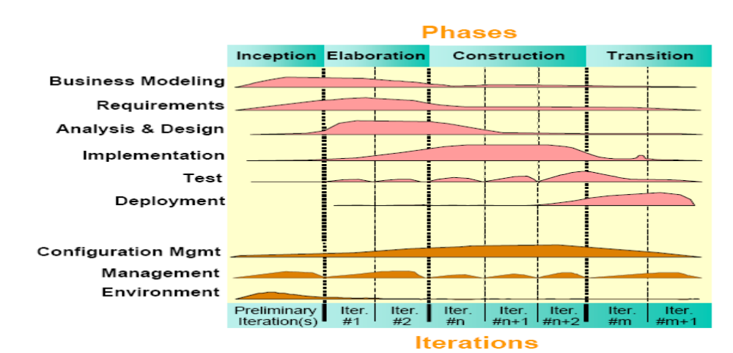
RUP Süreci: Genel Bakış
From Chapter-4 of Object Oriented Analysis and Design with Applications, 2d. ed., Grady Booch, et. al. Copyright © 1998,
by Addison Wesley Longman, Inc.

Slide 14
Uç (Extreme) Programlama (XP)
XP, RUP sürecinin bir alt kümesi gibi görülebilir.
Bazı temel özellikleri:
  Sık ve küçük sürümler
  İlk önce test (Birim test – JUnit)
  Basit tasarım, daha sonra yeniden yapılandırma (refactoring)
  Eşli programlama
  Programcıların fazla mesai yapmasına karşıdır
  Müşteri ile sürekli iletişim halindedir
  Kodlama standartlarına önem verir

Slide 15
Okuma Ödevi
Bu sunumda; ders kitabının (Object-Oriented Software Development Using Java Principles, Patterns, and Frameworks, Xiaoping Jia, 2/ed. Addison-Wesley, 2003) birinci bölümünde (CHAPTER-1: Object Oriented Software Development) söz edilen temel kavramlar açıklanmış ve belirtilen önemli noktalara değinilmiştir. Bu bölümün tamamını ders kitabından okuyunuz.

